Slide 1
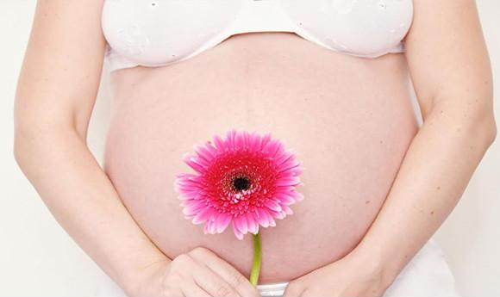
Dando a Luz una Idea
¿Como mejorar la experiencia durante el parto?

Slide 2
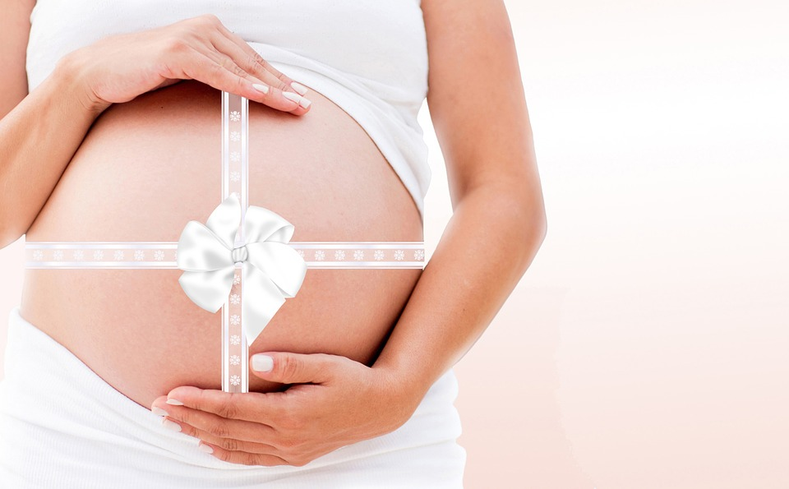
Parto: Inicio de la vida
Vinculo madre-hijo
Toda una experiencia

Slide 3

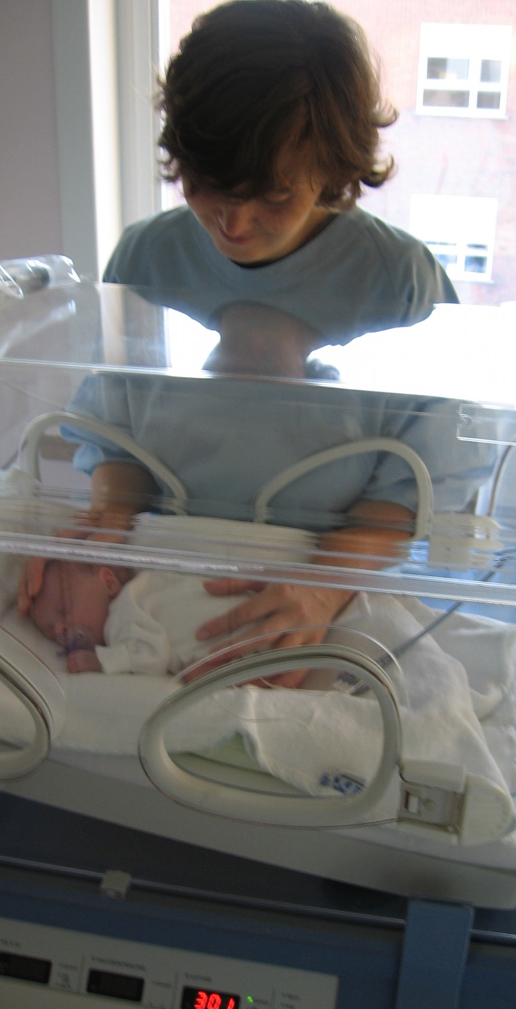
¿Cómo puede influir?

Slide 4
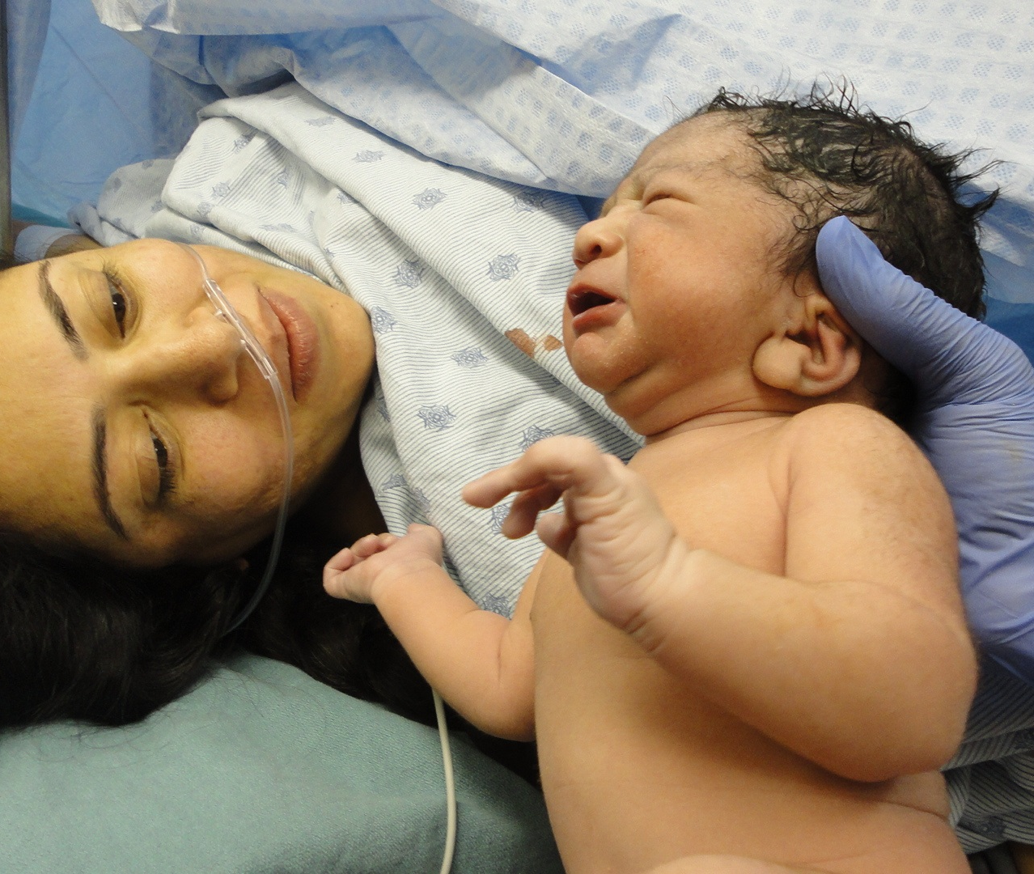
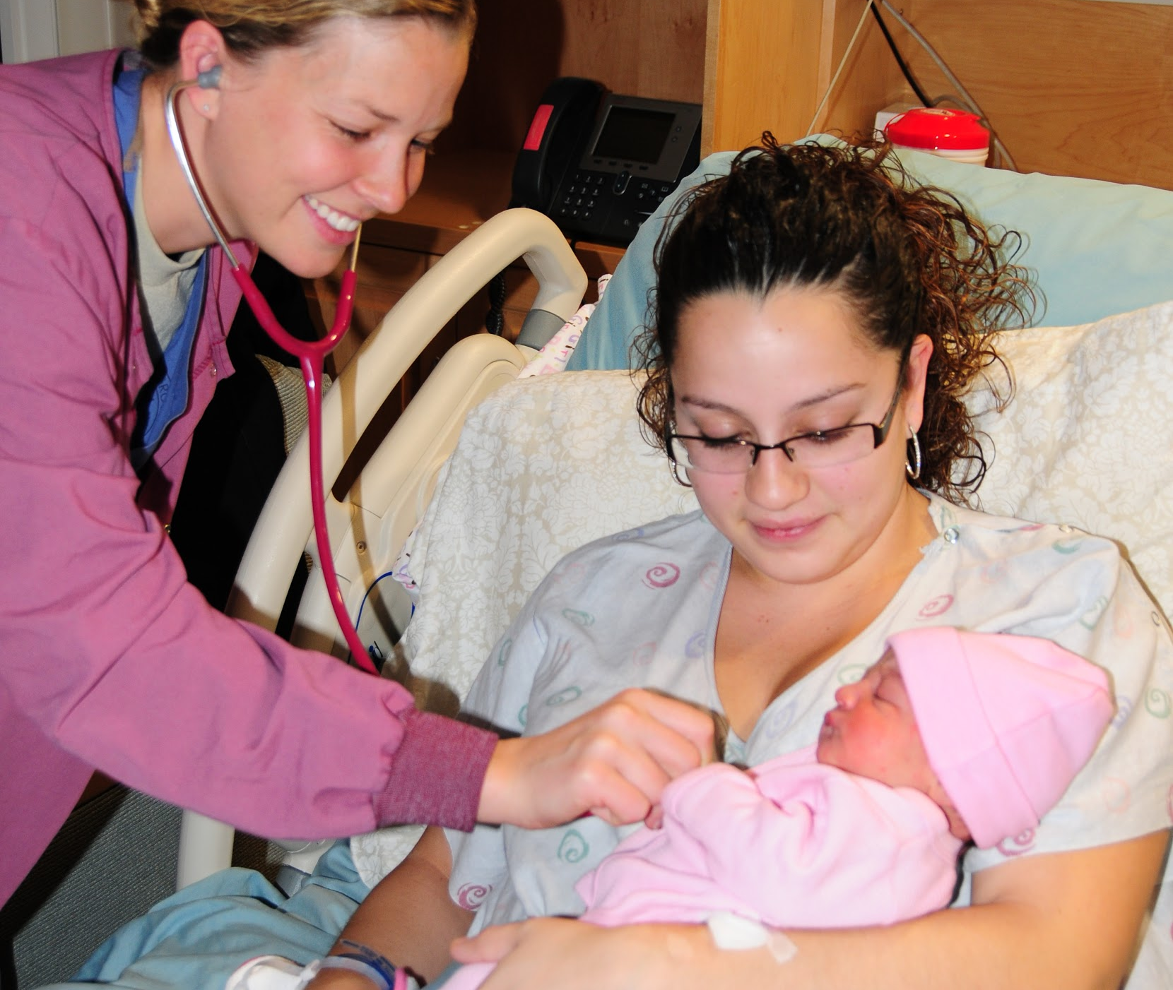

Ella
Ella

Slide 5
¿Como se puede mejorar?

Slide 6
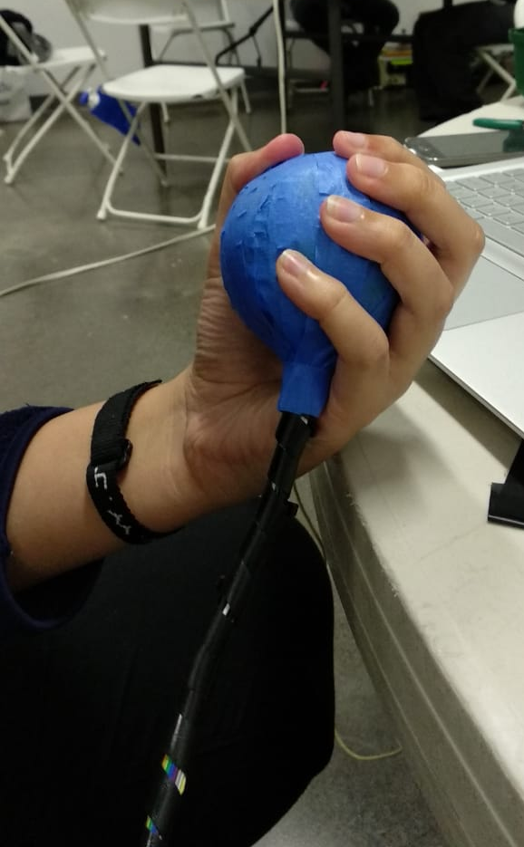
Dispositivo para captar datos y controlar música

Slide 7
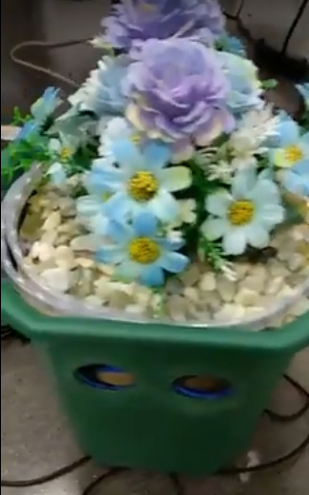
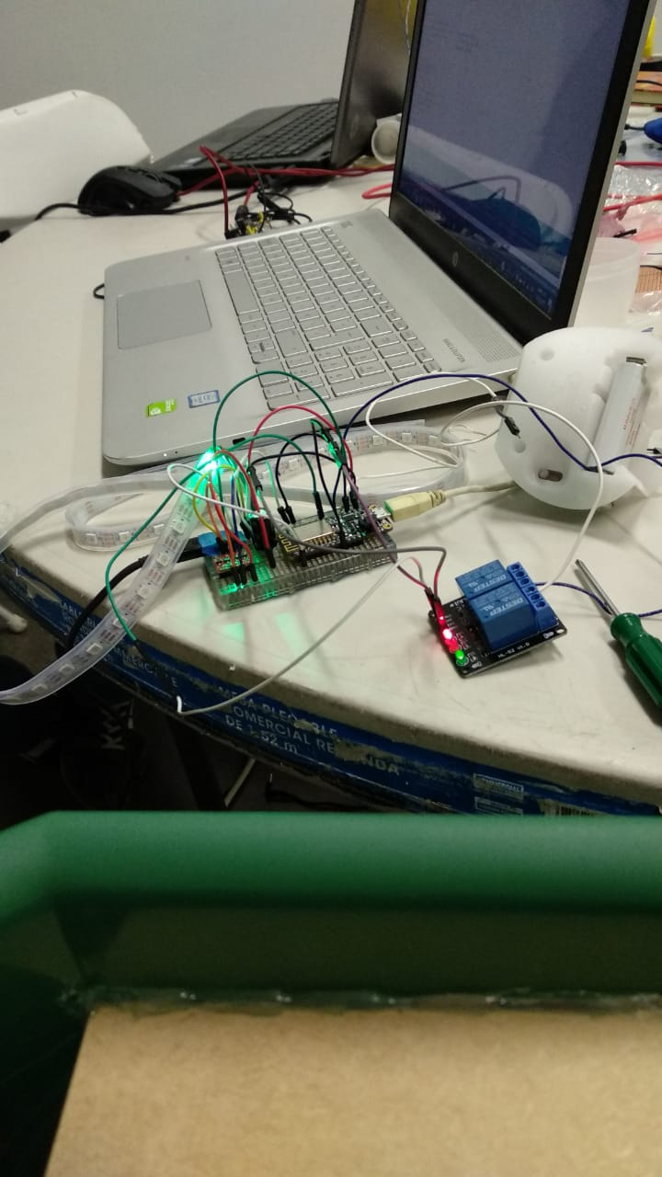
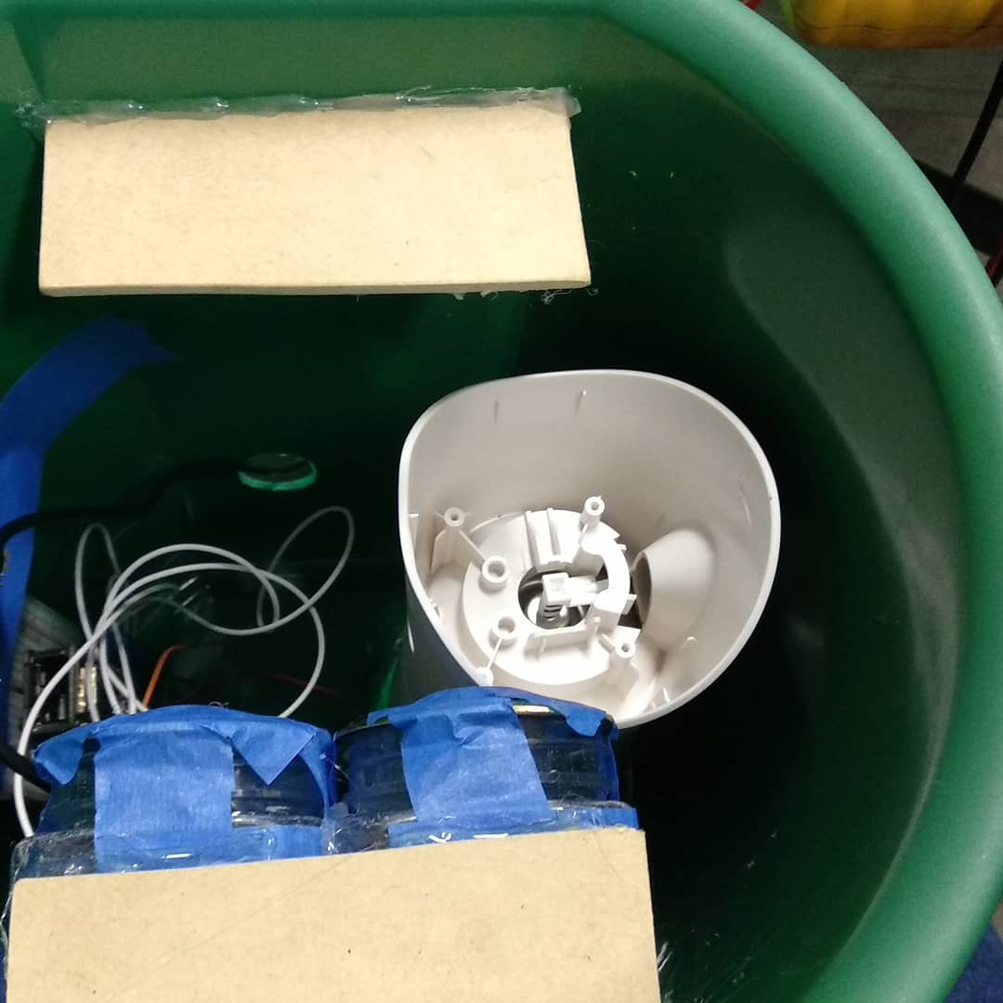
Dispositivo Mejorador Ambiente

Slide 8
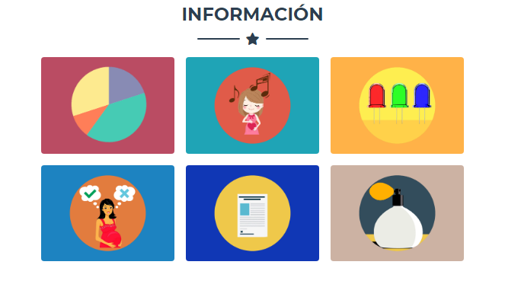
Interfaz Web

Slide 9

¿Que la hace novedosa?

Slide 10
Modelo de Negocios

Slide 11

¿Qué se busca?

Slide 12
Sobre
Nosotros
Distintas áreas de la ingeniería
Ingenio
Creatividad
Aportar a la sociedad

Slide 13
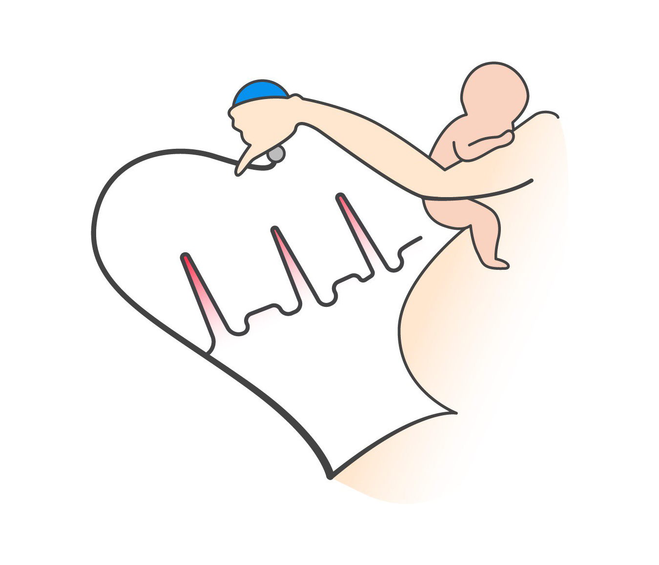
Gracias
Alguna pregunta?
mfaj2697@hotmail.com
8632-7879
Maria F. Abarca Jimenez
Improving your childbirth with love.
corralesre.david@gmail.com
8588-9747
David I. Corrales Retana

